Slide 1
Československo 1918 – 1939
Vypracovala: Mgr. Michaela Kovářová
Tato prezentace je spolufinancována Evropským
sociálním fondem a státním rozpočtem České republiky.

Slide 2
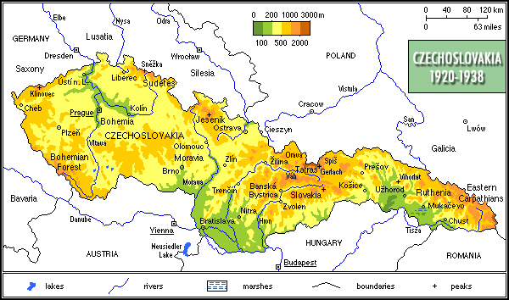
První republika
Tato prezentace je spolufinancována Evropským
sociálním fondem a státním rozpočtem České republiky.

Slide 3
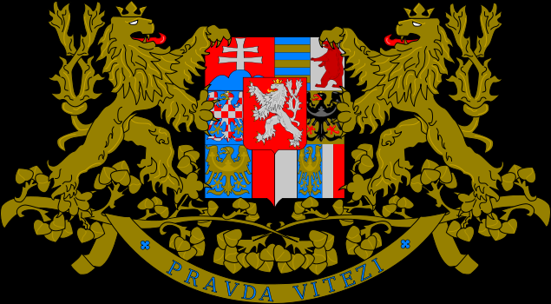
První republika
Vlajka Velký znak
Tato prezentace je spolufinancována Evropským
sociálním fondem a státním rozpočtem České republiky.

Slide 4
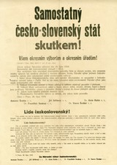
Vznik 1. ČSR
28. října 1918 obsadili
zástupci Národního výboru
zásobovací centrálu
(Obilní ústav),
byl vyhlášen vznik
samostatného státu
československého.
Tato prezentace je spolufinancována Evropským
sociálním fondem a státním rozpočtem České republiky.

Slide 5
Vznik 1. ČSR
Provolání Národního výboru (28. října 1918)
Lide československý! Tvůj odvěký sen stal se skutkem. Stát československý vstoupil dnešního dne v řadu samostatných, svobodných, kulturních států světa. Národní výbor, nadaný důvěrou veškerého lidu československého, přejal jako jediný a oprávněný a odpovědný činitel do svých rukou správu svého státu. Lide československý!
Vše, co podnikáš, podnikáš od tohoto okamžiku jako nový svobodný člen velké rodiny samostatných svobodných národů. Novými činy v těchto chvílích zahajují se nové, bohdá slavné dějiny Tvoje. Nezklameš očekávání celého kulturního světa, který se žehnáním na rtech vzpomíná Tvých slavných dějin, jež vyvrcholily v nesmrtelné výkony československých legií na západním bojišti a na Sibiři. Celý svět sleduje Tvoje kroky do nového života, Tvůj vstup do země zaslíbené. Zachovej štít čistý jako jej zachovalo Tvé národní vojsko: Československá legie. Bud' si stále vědom, že jsi občanem československého státu nejen se všemi právy, nýbrž i povinnostmi. Na počátku velikého díla ukládá Ti Národní výbor, ode dneška Tvá vláda, aby Tvé chování a Tvá radost byly důstojny velké chvíle nynější. Naši osvoboditelé Masaryk a Wilson nesmí býti zklamáni ve svém přesvědčení, že dobyli svobody lidu, který dovede sám sobě vládnouti, ni jediným rušivým činem nesmí býti zkaleny nynější veliké okamžiky, ni jediný z Vás nesmí se dopustiti ničeho, co by mohlo vrhnouti stín na čisté jméno národa. Každý z Vás musí bezvýhradně šetřiti všeho, co jinému jest svato. Svobody osobní, majetku soukromého nesmí býti dotčeno. Podrobte se bezvýhradně rozkazu Národního výboru. V Praze, dne 28. října 1918. Za Národní výbor československý: Dr.Fr.Soukup v.r., Dr.Vavro Šrobár v.r. Antonín Švehla v.r., Jiří Stříbrný v.r. JUDr.Al.Rašín v.r.
Tato prezentace je spolufinancována Evropským
sociálním fondem a státním rozpočtem České republiky.

Slide 6
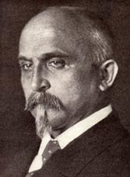
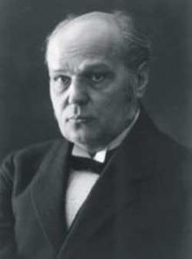
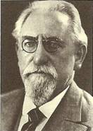
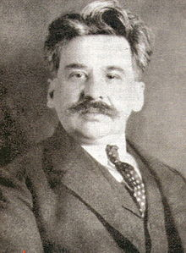
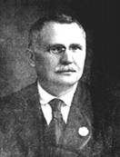
Vznik 1. ČSR
Národní výbor se stal prozatímní vládou.
V čele stálo 5 mužů – „muži 28. října“ –
- Alois Rašín,
- Antonín Švehla,
- František Soukup,
- Jiří Stříbrný,
- Vavro Šrobár.
Slováci se přidali k vyhlášení samostatnosti 30. října 1918 vydáním Martinské deklarace.
Tato prezentace je spolufinancována Evropským
sociálním fondem a státním rozpočtem České republiky.

Slide 7
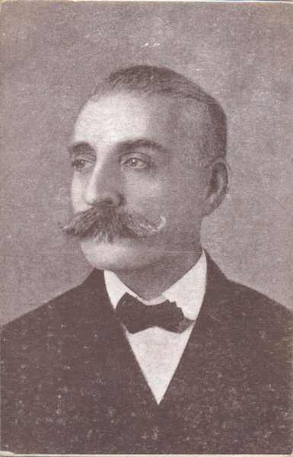
První československá republika
13. listopadu byla vydána prozatímní ústava.
14. listopadu 1918 poprvé zasedalo
Národního shromáždění.
František Tomášek
(předseda československého Národního shromáždění)
Státním zřízením byla schválena republika.
Byly přijaty první dva zákony – o osmihodinové pracovní době a o rušení šlechtických titulů.
Tato prezentace je spolufinancována Evropským
sociálním fondem a státním rozpočtem České republiky.

Slide 8
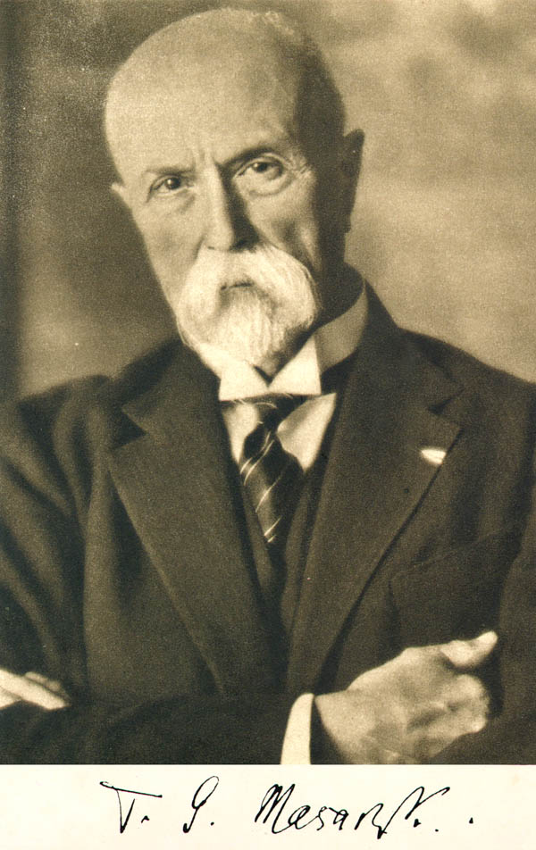
První československá republika
Prvním československým
prezidentem byl zvolen
Tomáš Garrigue Masaryk
(14.11.1918 - 14.12.1935).
Tato prezentace je spolufinancována Evropským
sociálním fondem a státním rozpočtem České republiky.

Slide 9
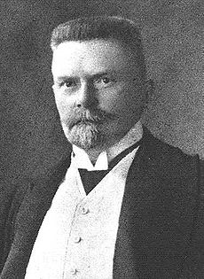
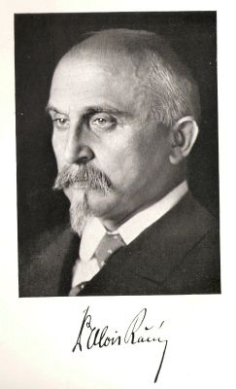
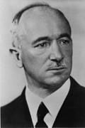
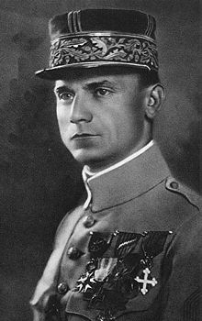
První československá republika
Vláda
první premiér Karel Kramář (do 8. července 1919)
ministr financí Alois Rašín (zavražděn v roce 1923)
ministr zahraničí Edvard Beneš
ministr vojenství Milan Rastislav Štefánik (zahynul
4. května 1919)
Tato prezentace je spolufinancována Evropským
sociálním fondem a státním rozpočtem České republiky.

Slide 10
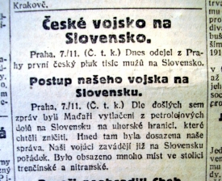
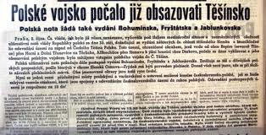
První československá republika
Problémy nastaly s hranicemi státu.
Maďaři se nechtěli vzdát Slovenska,
musela tam zasáhnout armáda.
Další spor vypukl kvůli Těšínsku –
- rozděleno mezi ČSR a Polsko.
Na Podkarpatské Rusi musela také
zasáhnout armáda.
Tato prezentace je spolufinancována Evropským
sociálním fondem a státním rozpočtem České republiky.

Slide 11
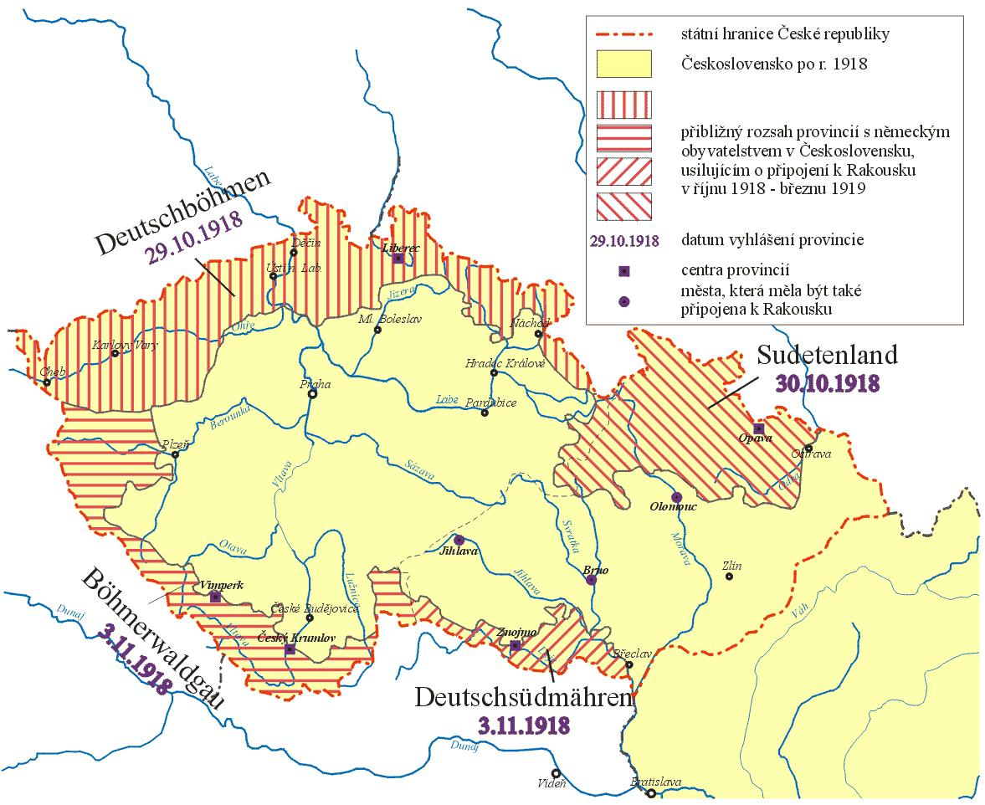
První československá republika
Největší problém byl s německým obyvatelstvem, nesouhlasilo se vznikem ČSR. Vytvořilo
4 provincie, které musely
být obsazeny.
Situaci komplikovaly i velké
hospodářské a sociální
problémy mezi českými
zeměmi a Slovenskem a
především Podkarpatskou
Rusí.
Tato prezentace je spolufinancována Evropským
sociálním fondem a státním rozpočtem České republiky.

Slide 12
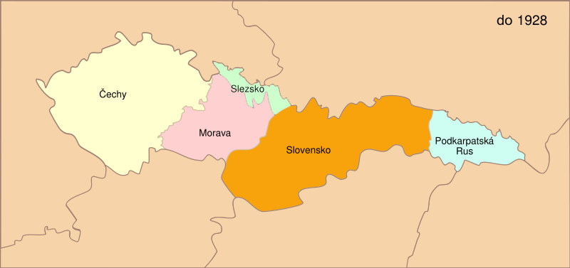
První republika – územní vývoj
V letech 1918-1928 bylo Československo rozděleno na 5 zemí – zemi Českou, zemi Moravskou, zemi Slezskou, zemi Slovenskou a zemi Podkarpatskou.
Tato prezentace je spolufinancována Evropským
sociálním fondem a státním rozpočtem České republiky.

Slide 13
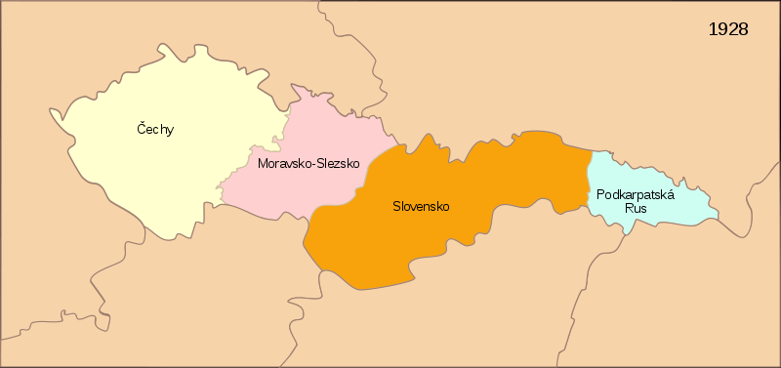
První republika – územní vývoj
V letech 1928-1939 se ČSR dělila už jen na 4 země: zemi Českou, zemi Moravskoslezskou, zemi Slovenskou a zemi Podkarpatoruskou.
Tato prezentace je spolufinancována Evropským
sociálním fondem a státním rozpočtem České republiky.

Slide 14
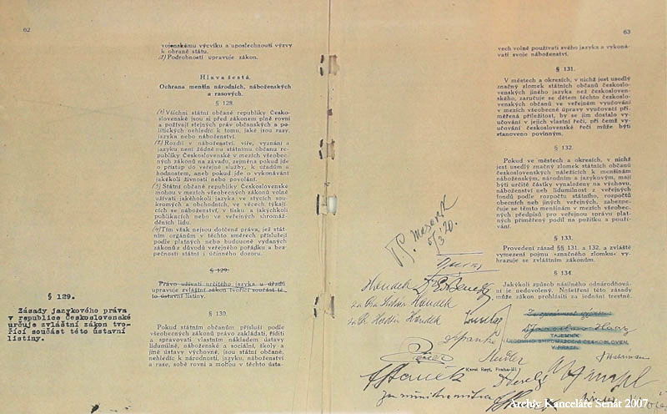
První československá republika – - 20. léta
29. února 1920 byla vydána nová ústava.
Československo bylo
ustanoveno jako parlamentní
demokracie.
Parlament se skládal ze Senátu
a Poslanecké sněmovny.
Volební právo bylo všeobecné,
rovné a přímé.
V čele republiky byl prezident.
Byl volen parlamentem na 7 let a jmenován vládou.
Tato prezentace je spolufinancována Evropským
sociálním fondem a státním rozpočtem České republiky.

Slide 15
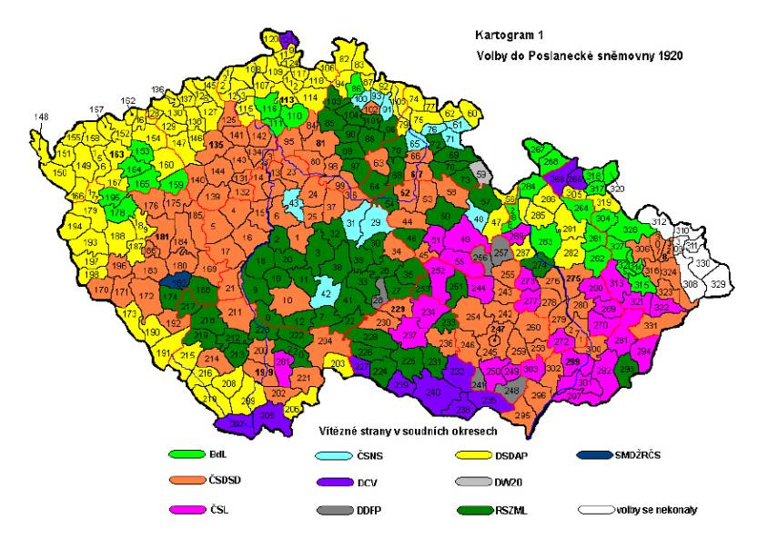
První československá republika – - 20. léta
První volby se
uskutečnily v dubnu
roku 1920 a zvítězila
ČSDSD.
Roku 1921 se z této
strany odštěpila
Komunistická strana
Československa
(KSČ).
Tato prezentace je spolufinancována Evropským
sociálním fondem a státním rozpočtem České republiky.

Slide 16
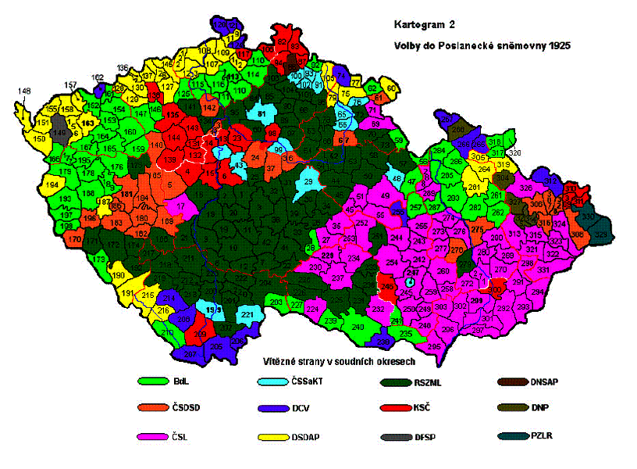
První československá republika – - 20. léta
Druhé volby se
konaly roku 1925
a zvítězila v nich
Republikánská
strana zemědělského
a malorolnického
lidu = agrárníci.
Tato prezentace je spolufinancována Evropským
sociálním fondem a státním rozpočtem České republiky.

Slide 17
Politické strany 1. ČSR
Nejdůležitější politické strany - Československá sociálně demokratická strana dělnická (V. Tusar, F. Soukup),
- Komunistická strana Československa
- Československá strana národně socialistická (V. Klofáč, F. Stříbrný),
- Republikánská strana zemědělského a malorolnického lidu = Agrární strana (A. Švehla, M. Hodža),
- Československá národní demokracie (K. Kramář, A. Rašín),
- Československá strana lidová (J. Šrámek)
- Slovenská ľudová strana (A. Hlinka, J. Tiso),
- byly i německé strany – aktivistické = spolupracovaly a nacionalistické = nespolupracovaly.
Tato prezentace je spolufinancována Evropským
sociálním fondem a státním rozpočtem České republiky.

Slide 18
Koaliční vlády 1. ČSR
Politické strany tvořily koalice, aby mohly vládnout:
1918-1919 vláda všenárodní koalice,
1919-1920 rudo-zelená koalice,
1922-1926 všenárodní koalice,
1926-1929 panská koalice,
1929-1938 široká koalice,
v letech 1921-1922 a roku 1926 úřednické vlády.
Tato prezentace je spolufinancována Evropským
sociálním fondem a státním rozpočtem České republiky.

Slide 19
Mimoparlamentní organizace 1. ČSR
Pětka byla mimoparlamentní, mimovládní a mimoústavní skupina šéfů velkých politických stran. Pětka vznikla roku 1921.
Pětka určovala politiku státu a zasahovala do personálního složení prvorepublikových vlád.
Toto uskupení bylo kritizováno za obcházení demokratického systému a ústavy:
„Fakta jsou taková, že Národní shromáždění se neschází, aby volně porokovalo a rozhodlo o záležitostech, nýbrž taková, že záležitosti jsou předem rozhodovány v lůně stran. Nějakou dobu byly rozhodovány dokonce jen pěti lidmi. Sdružení pěti politických stran dodává hotové gramofonové desky, jež jsou pak obehrávány v první i druhé sněmovně.“
Ferdinand Peroutka: Politická role senátu, Přítomnost. Nezávislý týdeník, č. 2, 24. ledna 1924.
Tato prezentace je spolufinancována Evropským
sociálním fondem a státním rozpočtem České republiky.

Slide 20
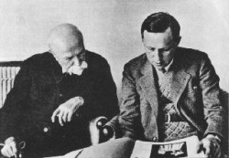
Mimoparlamentní organizace 1. ČSR
Skupina Hradu
Hrad byla neoficiální skupina kolem prezidenta Masaryka.
Do tohoto poradního sboru
patřili lidé z řad politiků
např. E. Beneš, A. Švehla,
ekonomů, právníků nebo
inteligence – K. Čapek,
F. Peroutka.
Tato prezentace je spolufinancována Evropským
sociálním fondem a státním rozpočtem České republiky.

Slide 21
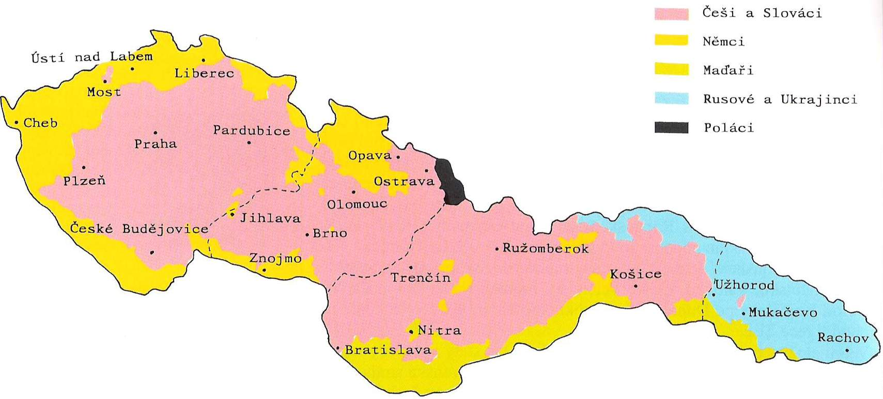
Národnostní složení 1. ČSR
Národnostní menšiny tvořily více jak 20% obyvatelstva.
Ústava jim zaručovala naprostou rovnoprávnost.
Mohly zakládat své organizace a spolky.
Autonomii
jim však
československá
vláda povolila
až v roce 1938.
Tato prezentace je spolufinancována Evropským
sociálním fondem a státním rozpočtem České republiky.

Slide 22
Národnostní složení 1. ČSR
Národnostní složení podle sčítaní z roku 1921:
Země | Češi a Slováci | Němci | Maďaři | Rusíni | Židé | jiní | celkem obyvatel
Čechy | 4 382 788 | 2 173 239 | 5 476 | 2 007 | 11 251 | 93 757 | 6 668 518
Morava | 2 048 426 | 547 604 | 534 | 976 | 15 335 | 46 448 | 2 649 323
Slezsko | 296 194 | 252 365 | 94 | 338 | 3 681 | 49 530 | 602 202
Slovensko | 2 013 792 | 139 900 | 637 183 | 85 644 | 70 529 | 42 313 | 2 989 361
Podkarpatská Rus | 19 737 | 10 460 | 102 144 | 372 884 | 80 059 | 6 760 | 592 044
ČSR | 8 760 937 | 3 123 568 | 745 431 | 461 849 | 180 855 | 238 080 | 13 410 750
Tato prezentace je spolufinancována Evropským
sociálním fondem a státním rozpočtem České republiky.

Slide 23
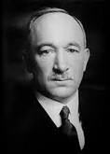
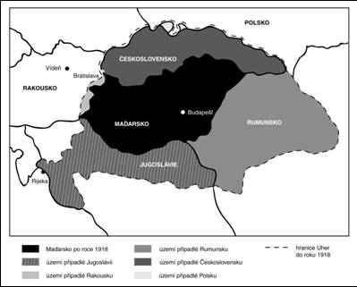
Zahraniční politika 1. ČSR
Ministrem zahraničí byl Edvard Beneš.
Zahraniční politika první republiky se
orientovala především na Francii.
V roce 1924 s ní uzavřela ČSR
spojeneckou smlouvu.
V roce 1920 byla vytvořena
tzv. Malá dohoda. Spojenectví
ČSR, Rumunska a Jugoslávie,
které mělo fungovat jako obrana
před Maďarskem.
Tato prezentace je spolufinancována Evropským
sociálním fondem a státním rozpočtem České republiky.

Slide 24
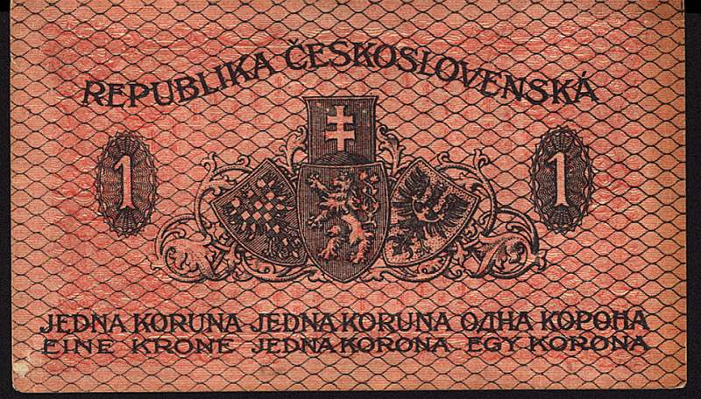
Hospodářství 1. ČSR
V březnu 1919 proběhla měnová reforma Aloise Rašína.
Vznikla nová československá
měna – koruna
československá (Kčs).
V dubnu 1919 byla
uskutečněna pozemková reforma – byla konfiskována půda nenárodní šlechty a zabírána zemědělská půda nad 150ha.
Tuto půdu stát prodával drobným zemědělcům.
Tato prezentace je spolufinancována Evropským
sociálním fondem a státním rozpočtem České republiky.

Slide 25
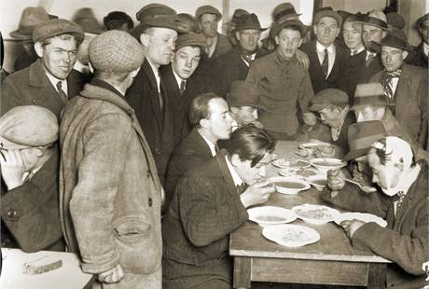
Hospodářství 1. ČSR
Hospodářská krize se projevila až v roce 1930.
Nejvíce postihla Slovensko a Podkarpatskou Rus.
Zvýšila se nezaměstnanost, klesly mzdy i životní úroveň.
Situace se zlepšila až roku 1934.
Jídelna Armády spásy
Tato prezentace je spolufinancována Evropským
sociálním fondem a státním rozpočtem České republiky.

Slide 26
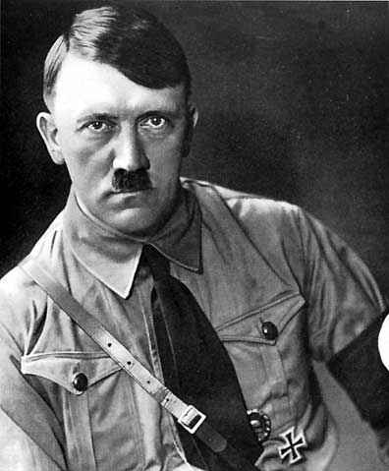
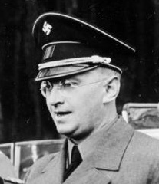
První československá republika - - 30. léta
Politické problémy
Československou demokracii ohrozil nástup Hitlera k moci roku 1933.
Hitler tvrdil, že je německá menšina v ČSR utlačována.
V Československu byla založena
Sudetoněmecká strana (SdP) v čele
s Konradem Henleinem.
Tato prezentace je spolufinancována Evropským
sociálním fondem a státním rozpočtem České republiky.

Slide 27
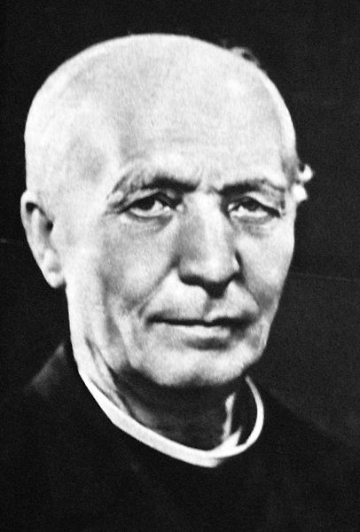
První československá republika - - 30. léta
Nebezpečí představovala i Hlinkova slovenská ľudová strana, která chtěla autonomii
Slovenska.
Roku 1935 vyhrála tato strana volby
na Slovensku.
Celkově zvítězily demokratické
strany.
Tato prezentace je spolufinancována Evropským
sociálním fondem a státním rozpočtem České republiky.

Slide 28
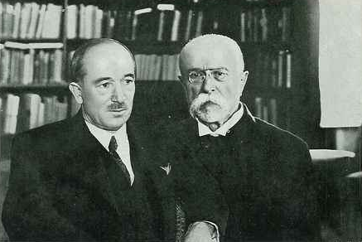
První československá republika - - 30. léta
V roce 1935 abdikoval T. G. Masaryk.
Jeho nástupcem byl zvolen Edvard Beneš.
Tato prezentace je spolufinancována Evropským
sociálním fondem a státním rozpočtem České republiky.

Slide 29
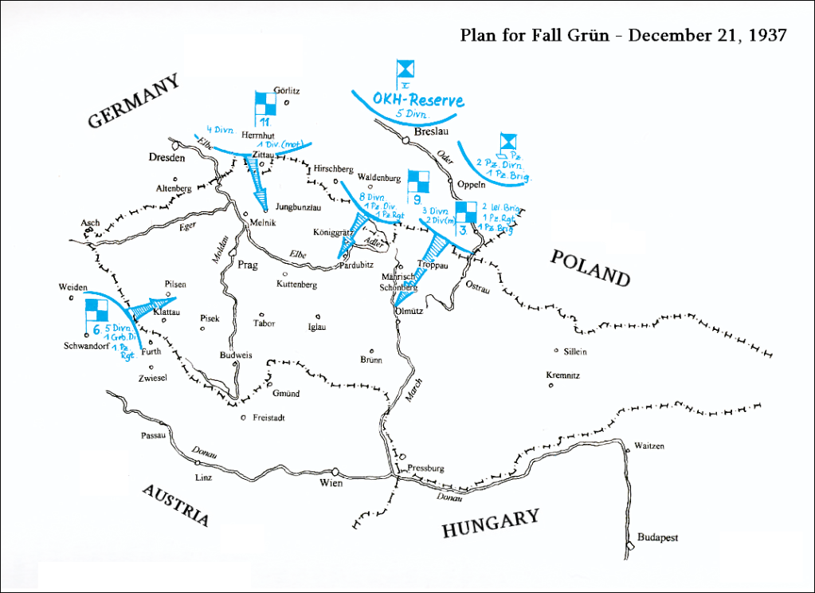
První československá republika - - 30. léta
V roce 1937 připravilo Německo plán útoku na Československo tzv. Fall Grün
(případ Zelený).
V roce 1938 žádala SdP
odstoupení československého
pohraničí, které chtělo
spravovat (tzv. karlovarské
požadavky).
20. května 1938 vyhlásila vláda částečnou mobilizaci.
Tato prezentace je spolufinancována Evropským
sociálním fondem a státním rozpočtem České republiky.

Slide 30
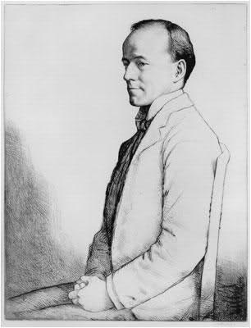
První československá republika - - 30. léta
Západní mocnosti vyhlásily politiku tzv. appeseamentu = ústupky a usmiřování → nevystoupily proti Německu.
V srpnu přijel do ČSR britský pozorovatel
lord Walter Runciman, měl zhodnotit
postavení německé menšiny.
Ve skutečnosti byla cílem dohoda
s Němci.
Tato prezentace je spolufinancována Evropským
sociálním fondem a státním rozpočtem České republiky.

Slide 31
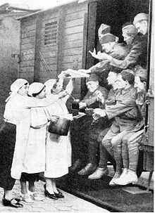
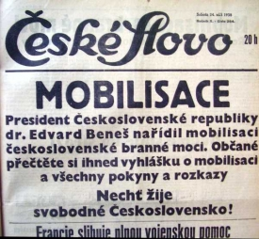
První československá republika - - 30. léta
21. září vláda pod nátlakem souhlasila s odstoupením pohraničí.
22. září Hitler požadoval další území + požadavky Maďarska a Polska.
22. září podala Hodžova vláda demisi.
Nastoupila úřednická vláda
generála Syrového.
23. září byla vyhlášena
všeobecná mobilizace.
Tato prezentace je spolufinancována Evropským
sociálním fondem a státním rozpočtem České republiky.

Slide 32
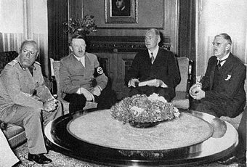
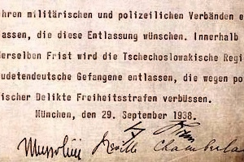
Konference v Mnichově
29. září 1938 proběhla v Mnichově
konference 4 mocností – Německa,
Itálie, Francie a Velké Británie.
Rozhodly o Československu.
30. září přijal prezident Beneš
bez parlamentu mnichovský diktát,
který znamenal připojení
československého pohraničí k Německu.
Československá armáda se musela
stáhnout a nebránit se.
Tato prezentace je spolufinancována Evropským
sociálním fondem a státním rozpočtem České republiky.

Slide 33
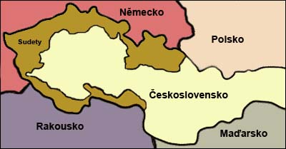
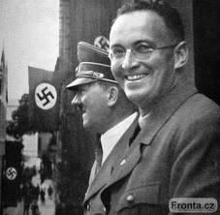
Druhá republika
Zanikla první republika, až do vzniku Protektorátu Čechy a Morava (15. 3. 1939) mluvíme o tzv. druhé republice.
1.-10. října byly obsazeny
české a moravské pohraniční
oblasti – součást německé říše
jako Říšská župa Sudety.
Správcem se stal Konrad Henlein.
Tato prezentace je spolufinancována Evropským
sociálním fondem a státním rozpočtem České republiky.

Slide 34
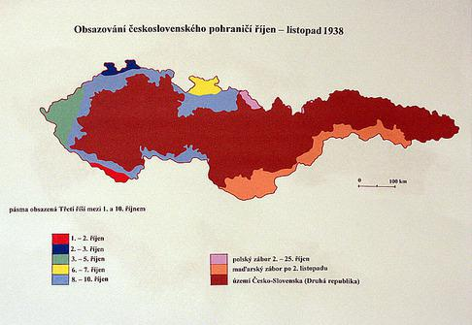
Druhá republika
Těšínsko a Spiš získalo Polsko.
Jižní Slovensko a Podkarpatskou Rus připojilo Maďarsko.
ČSR ztratilo
významné
hospodářské oblasti.
Tato prezentace je spolufinancována Evropským
sociálním fondem a státním rozpočtem České republiky.

Slide 35
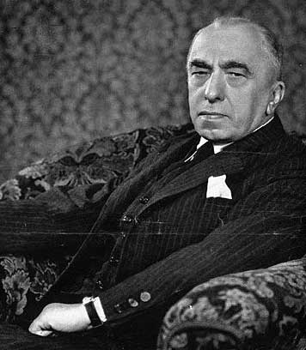
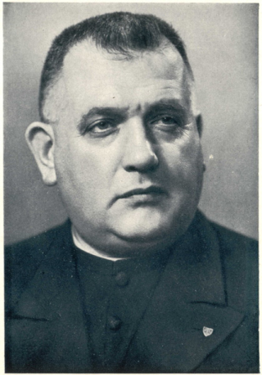
Druhá republika
5. října 1938 Beneš abdikoval a odletěl do Londýna.
6. října vyhlásilo Slovensko
autonomii – Česko-Slovenská
republika.
Prezidentem se stal Emil Hácha.
V čele česko-slovenské vlády byl Rudolf Beran.
V čele slovenské vlády byl Jozef Tiso.
Tato prezentace je spolufinancována Evropským
sociálním fondem a státním rozpočtem České republiky.

Slide 36
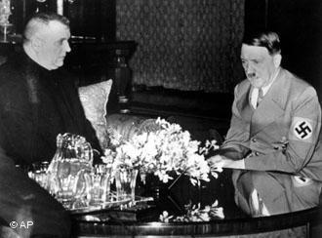
Druhá republika
V březnu 1939 pozval Hitler Jozefa
Tisu a Ferdinanda Ďurčanského
do Berlína.
Nutil je k odtržení Slovenska
od českých zemích.
14. března 1939 byl v Bratislavě vyhlášen samostatný Slovenský štát.
Prezidentem se stal Jozef Tiso.
Byl zaveden klerofašistický režim (církevněfašistický).
Tato prezentace je spolufinancována Evropským
sociálním fondem a státním rozpočtem České republiky.

Slide 37
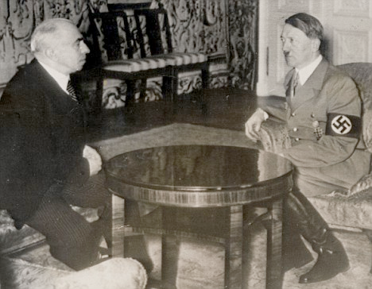
Druhá republika
14. března 1939 byl do Berlína pozván i Emila Hácha a ministr zahraničí František
Chvalkovský.
Byli donuceni souhlasit
s obsazením českých zemí.
15. března 1939 začali Němci
zábor Čech a Moravy.
16. března bylo vyhlášeno vytvoření
Protektorátu Čechy a Morava = konec 2. republiky.
19. března obsadilo Maďarsko Podkarpatskou Rus.
Tato prezentace je spolufinancována Evropským
sociálním fondem a státním rozpočtem České republiky.

Slide 38
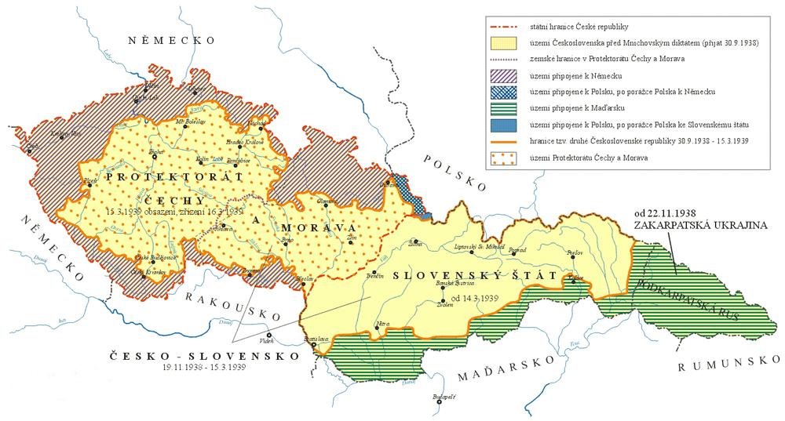
Protektorát Čechy a Morava
Tato prezentace je spolufinancována Evropským
sociálním fondem a státním rozpočtem České republiky.

Slide 39
Zdroje informací
Kohoutková, H., Komsová, M.: Dějepis na dlani. 2. vyd. Olomouc: Rubico, 2007. s. 256. ISBN 80-7346-065-3
Sochrová, M.: Dějepis II. v kostce. 2. vyd. Havlíčkův Brod: Fragment, 2002. s. 160. ISBN 80-7200-339-9
Bělina, P., Grulich, T., Halada, J., Hrbek, J., Mareš, P., Moravcová, D., Pokorný, J., Rak, J., Roček, P., A., Tomeš, J.: Dějiny zemí koruny české. 4. vyd. Praha: Paseka, 1997. s. 329. ISBN 80-7185-097-7
Harna, J., Fišer, R.: Dějiny českých zemí II. 1. vyd. Praha: Fortuna, 1998. s. 280. ISBN 80-7168-522-4
Elektronické odkazy:
Wikipedie, otevřená encyklopedie – http://cs.wikipedia.org/
Historie lidstva - http://www.ucebnice-dejepisu.ic.cz
Dějepis.com - http://www.dejepis.com
Moderní dějiny - http://www.moderni-dejiny.cz
Obrázková část – http://www.google.cz/
Tato prezentace je spolufinancována Evropským
sociálním fondem a státním rozpočtem České republiky.

